Slide 1
Analiza teksta
Tehničko veleučilište u zagrebu
Igor Stanković

Slide 2
Uvod
Analiza je napravljena na tekstovima prvog i drugog djela Harryia Pottera
Prvi dio: Harry Potter and the Sorceress's Stone, 219 stranica
Drugi dio: Harry Potter and the Chamber of Secrets, 336 stranica
Cilj je prikazati sličnost između dva književna djela u kojemu je jedno književno djelo nastavak prvoga

Slide 3
Obrada tekstova
Oba teksta prebačena u mala slova te se daljnje obrađivanje odrađivalo isključivo s malim slovima
Izvučeni su samo alfanumerički znakovi
Kako se radi o književnim djelima posebna obrada teksta nije bila potrebna

Slide 4
Obrada tekstova
Tekstovi su tokenizirani, tj. svaka riječ je element u polju riječi kao zaseban token(riječi, rečenice)
Metodama iz NLTK biblioteke, izbačene su stop words te se značajno smanjio broj riječi u odabranim tekstovima
Pomoću metode stem() se iz riječi izvučeni su samo korijeni riječi, bez razumijevanja konteksta
Pomoću metode lematize() se izvučeni korijeni riječi, koji ovisi o kontekstu u rečenici

Slide 5
Opseg teksta

Slide 6
Analiza pojavnosti riječi i kolokacija
Koristeći se Collections.counter naredbom izračunate se frekvencije riječi za oba teksta
Najčešće korištene riječi su Harry, was, said i Ron
U drugome djelu imamo više dijaloga, riječ said je napisana više od 30% u odnosu na prvi dio
Riječ Hagrid ima manju frekvenciju od riječi Harmonie u drugome dijelu
Primjeri kolokacija: ('Aunt', 'Petunia), ('said', 'Harry'), ('Harry','Potter'), ('Professor','McGonagall'), ('Mr.', 'Malfoy')

Slide 7
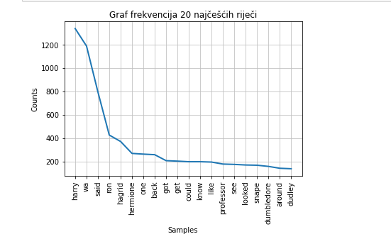
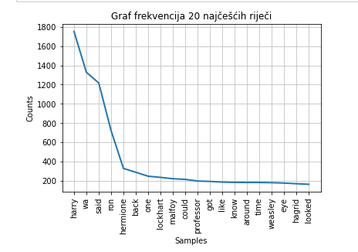
Frekvencije riječi
Harry potter 1. dio
Harry potter 2. dio

Slide 8
Leksički diverzificitet
Označava bogatstvo rječnika (različitost)
Leksički diverzificitet za prvi dio Harrya Pottera iznosi 0.1219
Leksički diverzificitet za drugi dio Harrya Pottera iznosi 0.1267

Slide 9
Zaključak
Romani koriste relativno jednostavan jezik
Ciljanja publika pubertetski naraštaj i mlade odrasle osobe
Lagano shvatljiv tekst
Spisateljica J. K. Rowling nije mnogo mijenjala svoj stil pisanja u prva dva djela serijala
U drugome djelu pojavljuju se novi likovi i koristi se više dijaloga

